Slide 1



Slide 2



Slide 3
2. Cảnh vật trong mùa nước nổi thế nào?
- Sông nước
- Đồng ruộng
- Vườn tược, cây cỏ
- Cá
: nước dâng cao, nước lên hiền hoà.
: nước trong đồng ruộng hoà lẫn nước sông CL
: được bồi đắp phù sa.
: bơi thành đàn, theo cá mẹ vào tận đồng sâu.

Slide 4
Vì sao mùa nước nổi, người ta phải làm cầu từ cửa trước vào đến tận bếp?
Ngủ một đêm, sáng dậy, nước ngập lên những viên gạch. Phải lấy ván, lấy tre làm cầu từ cửa trước vào đến tận bếp.
nước ngập lên những viên gạch

Slide 5
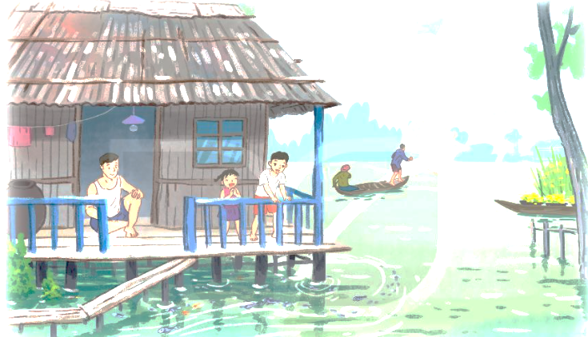
3. Vì sao vào mùa nước nổi, người ta phải làm cầu từ cửa trước vào đến tận bếp?
Mùa này người làng tôi gọi là mùa nước nổi, không gọi là mùa nước lũ vì nước lên hiền hoà.
vì nước lên hiền hòa

Slide 6
4. Em thích nhất hình ảnh nào trong bài?

Slide 7
Mùa nước nổi
Mùa này người làng tôi gọi là mùa nước nổi, không gọi là mùa nước lũ vì nước lên hiền hoà. Nước mỗi ngày một dâng lên. Mưa dầm dề, mưa sướt mướt ngày này qua ngày khác.
Rồi đến rằm tháng Bảy: “Rằm tháng Bảy nước nhảy lên bờ”. Dòng sông Cửu Long đã no đầy, lại tràn qua bờ. Nước trong ao hồ, trong đồng ruộng của mùa mưa hoà lẫn với nước dòng sông Cửu Long.
Đồng ruộng, vườn tược và cây cỏ như biết giữ lại hạt phù sa ở quanh mình, nước lại trong dần. Ngồi trong nhà, ta thấy cả những đàn cá ròng ròng, từng đàn, từng đàn theo cá mẹ xuôi theo dòng nước, vào tận đồng sâu.
Ngủ một đêm, sáng dậy, nước ngập lên những viên gạch. Phải lấy ván, lấy tre làm cầu từ cửa trước vào đến tận bếp. Vui quá! Có cả một cây cầu lắt lẻo ngay dưới mái nhà.
(Theo Nguyễn Quang Sáng)

Slide 8



4

Slide 9

1. Từ nào chỉ đặc điểm của mưa có trong bài đọc?
dầm dề
rả rích
sướt mướt
dai dẳng
Thảo luận
nhóm đôi
Bấm vào từng từ để hiện đáp án

Slide 10

2- Tìm thêm từ ngữ tả mưa
Thảo luận
nhóm đôi
M: ào ào

Slide 11

Đặt câu chứa từ tả mưa vừa tìm được

